Slide 1
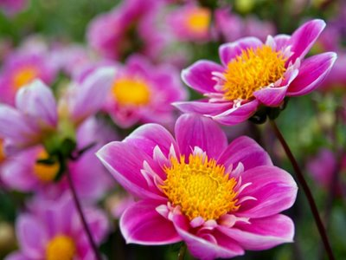
FLORES DO TEMPO
Apresentação
Norma Aparecida Silveira de Moraes
Divulgação
Norma Silveira Moraes Slides
www.sergrasan.com

Slide 2
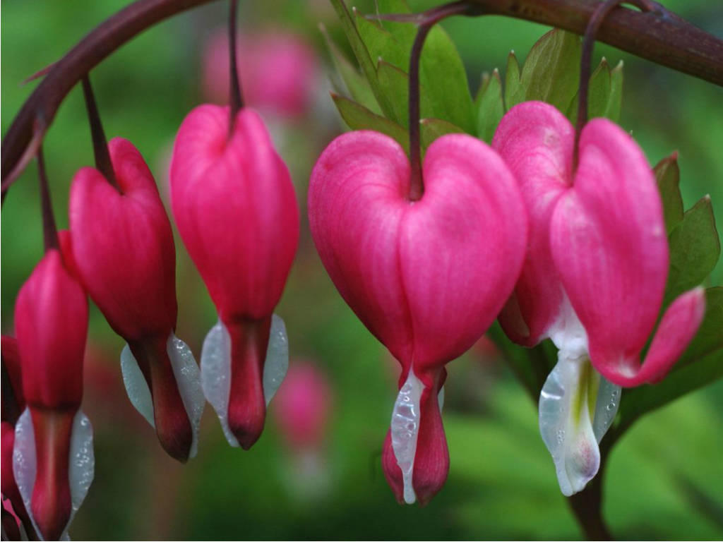
Colhemos tantas flores no caminho da vida. Eu prefiro as rosas vermelhas, por representar a vida. A rosa é bela, mas tem seus espinhos, que podem ser as adversidades

Slide 3
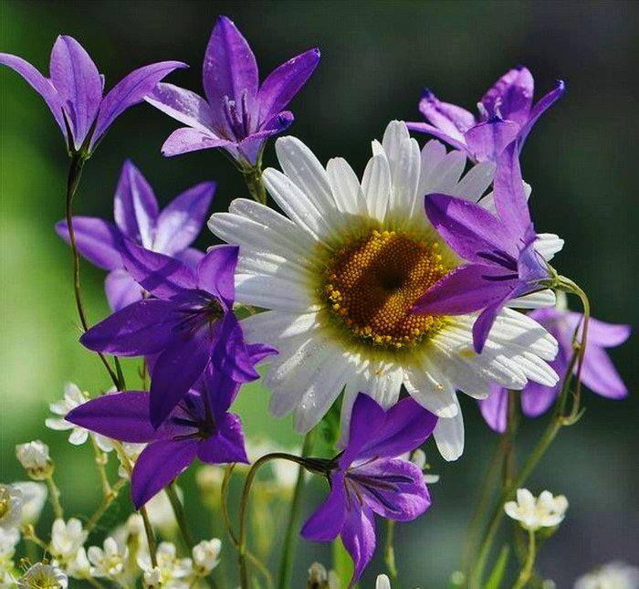
, mas também as suas defesas. Lembrando que temos a libertação em muitos sofrimentos, a vitória e muitas doenças, etc.

Slide 4
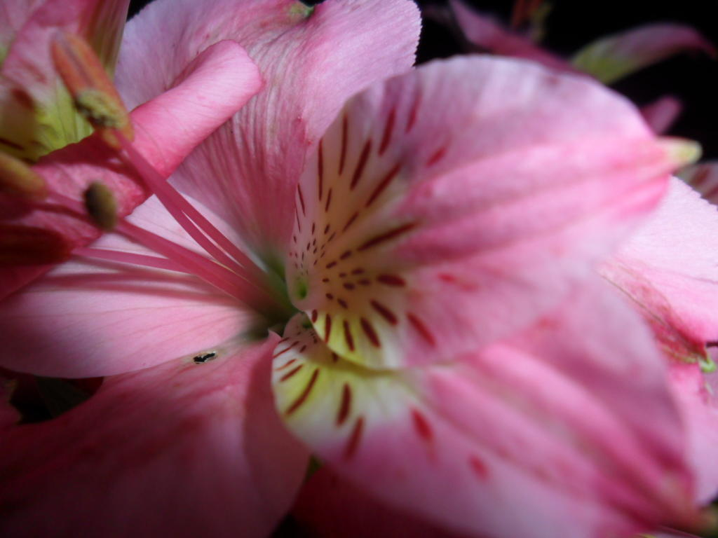
Colho flores a cada ano que recebe de vida, na interação com o mundo, sinto o macio das pétalas e o perfume que exalam nas graças que recebo da vida.

Slide 5
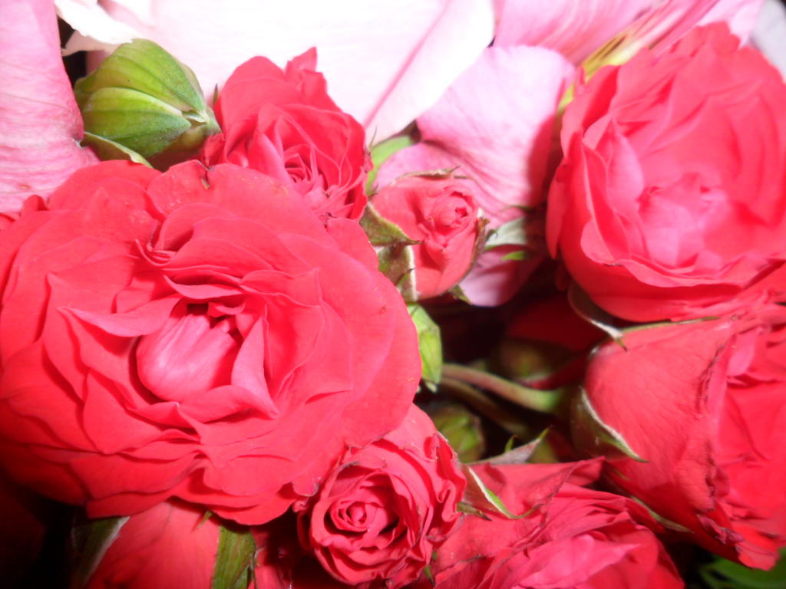
Recebemos muitas dádivas do Sagrado (Deus), e das Divindades como os Arcanjos que estão a serviço do Criador

Slide 6
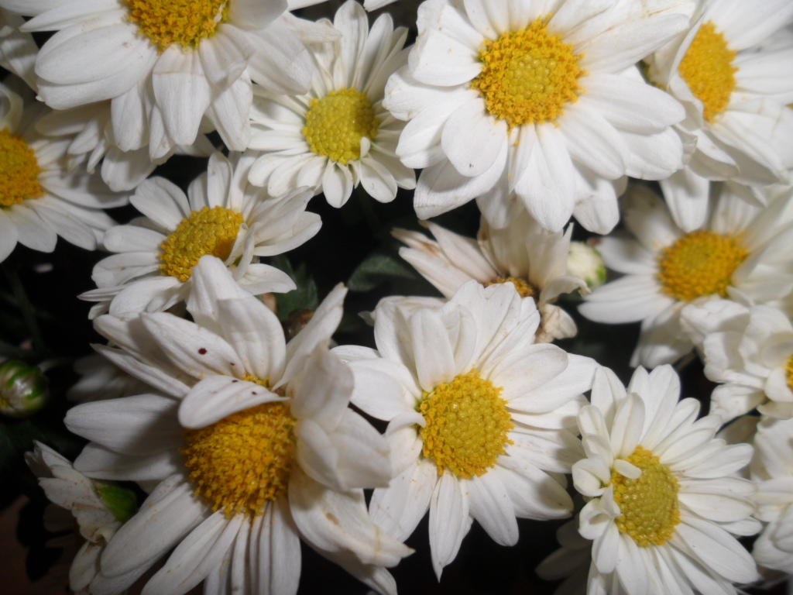
No jardim das flores do tempo, recebemos e doamos amor, pois a condição humana não permite sobreviver sozinho.

Slide 7
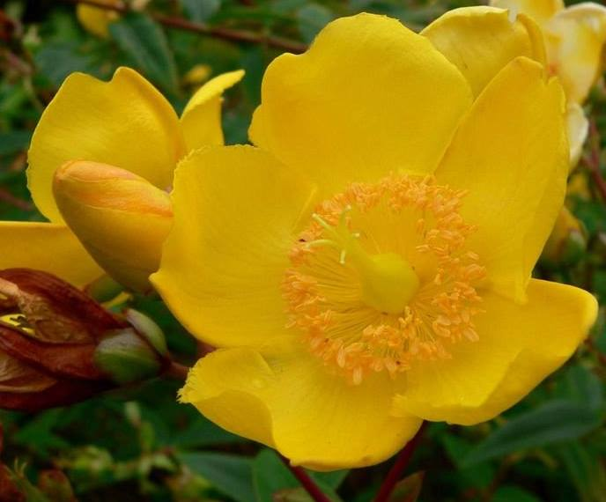
O macrocosmo e microcosmo, estão em atividades em cima como embaixo, para acolher e ajudar cada ser humano, na jornada da vida na terra. Para fazer a vida na terra dar certo.

Slide 8
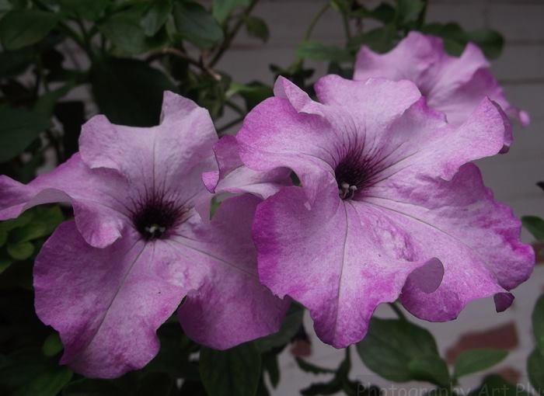
No jardim das flores da vida, semeamos uma variedade de sementes, de acordo com cada papel que representamos em nossa jornada e interação com o meio.

Slide 9
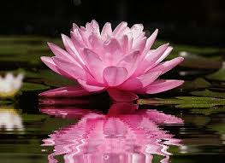
No jardim das flores da vida, a seara pode ser boa, mas temos que cuidar, lutar contra as adversidades. A vida é um canteiro com todos os problemas que um canteiro pode ter.

Slide 10
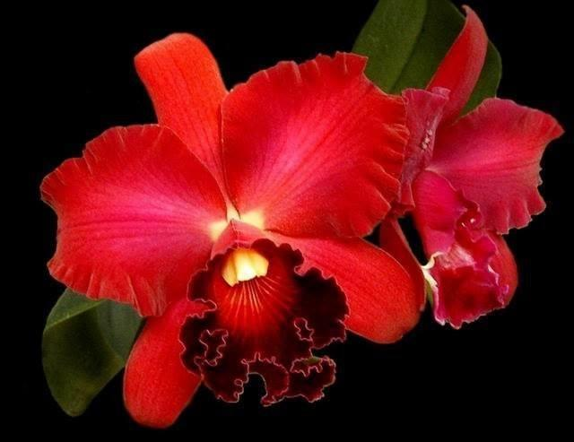
No jardim da vida, é permitido crescer, mudar, consertar erros, evoluir. Enfrentar e superar sempre, colhendo muitas vitórias.

Slide 11
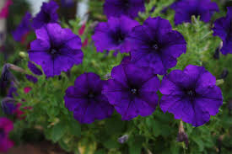
No jardim da vida, não caminhamos sozinhos, uma gama de sincronicidade, arquétipos que ajudam a preparar cada canteiro.

Slide 12
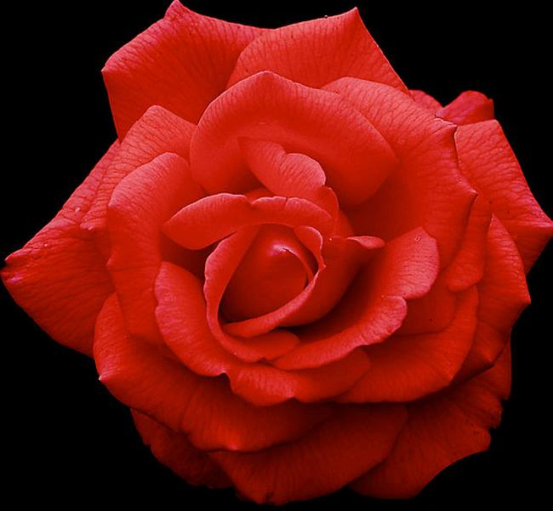
No jardim da vida, há canteiros maravilhosos, o sol brilha, a natureza favorece, e trabalhamos enquanto há forças.

Slide 13
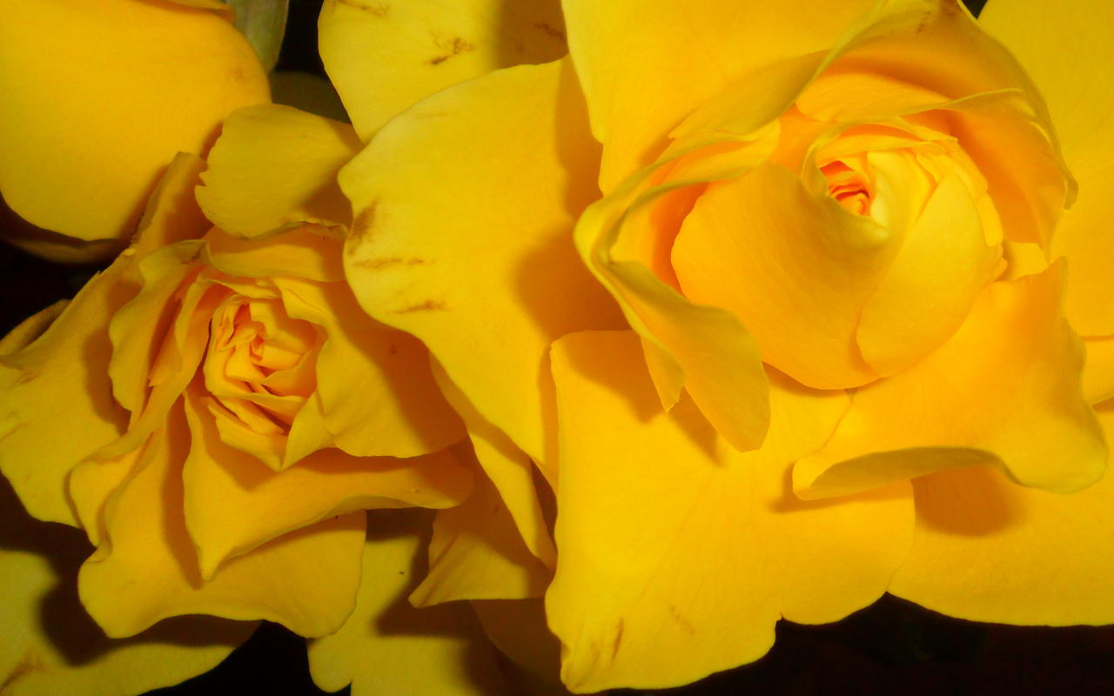
No jardim da vida, tudo é possível para ser feliz, o canteiro pode ser pequeno, com pequenas flores, tudo tem o seu valor e beleza para Deus.

Slide 14
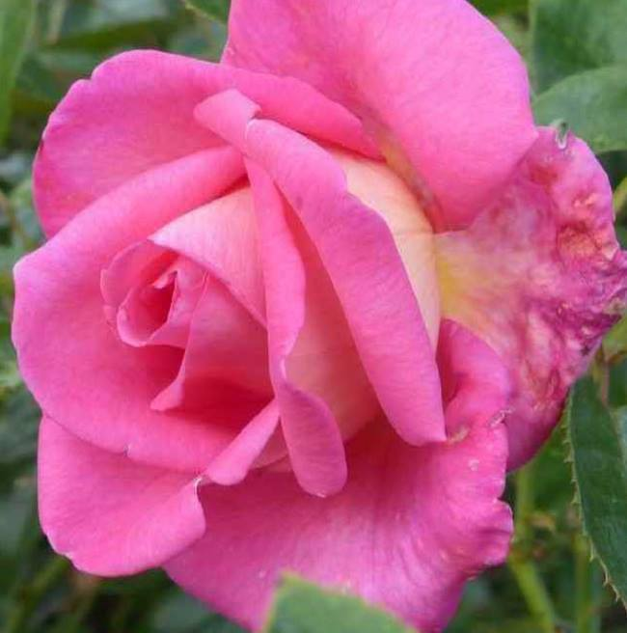
Um canteiro de flores do campo, ou da cidade, não importa, a vida floresce belamente em cada alma, de acordo com nossos sentimentos.

Slide 15
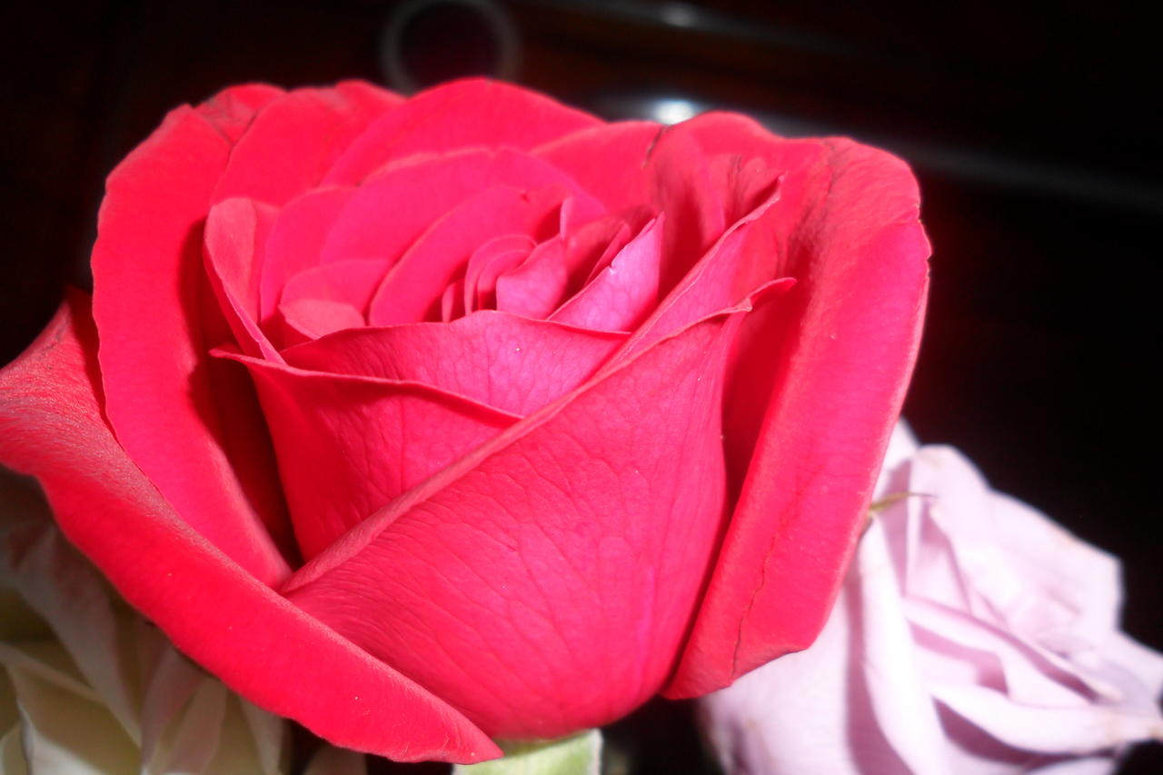
O importante é cuidar do jardim da vida, fazer valer a pena cada dia, conquistar momentos bons e alegres.

Slide 16
O sol brilha para todos. Mesmo na simplicidade, a beleza floresce no amor que sentimos, no que produzimos por mais simples seja de bom e belo.

Slide 17
Flores do tempo
Mensagem e formatação
Norma Aparecida Silveira de Moraes
Musica: Caruso instrumental
Imagens pessoais e da Google
Divulgação
www.normasilveiramoraes.recantosdasletras.com.br
NORMA SILVEIRA MORAES SLIDES
WWW.SERGRASAN.COM

